Slide 1
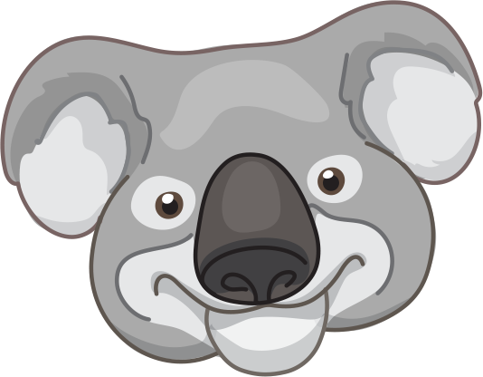
Проект “Office me!”
Команда “STRONG PANCAKES”

Slide 2
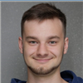
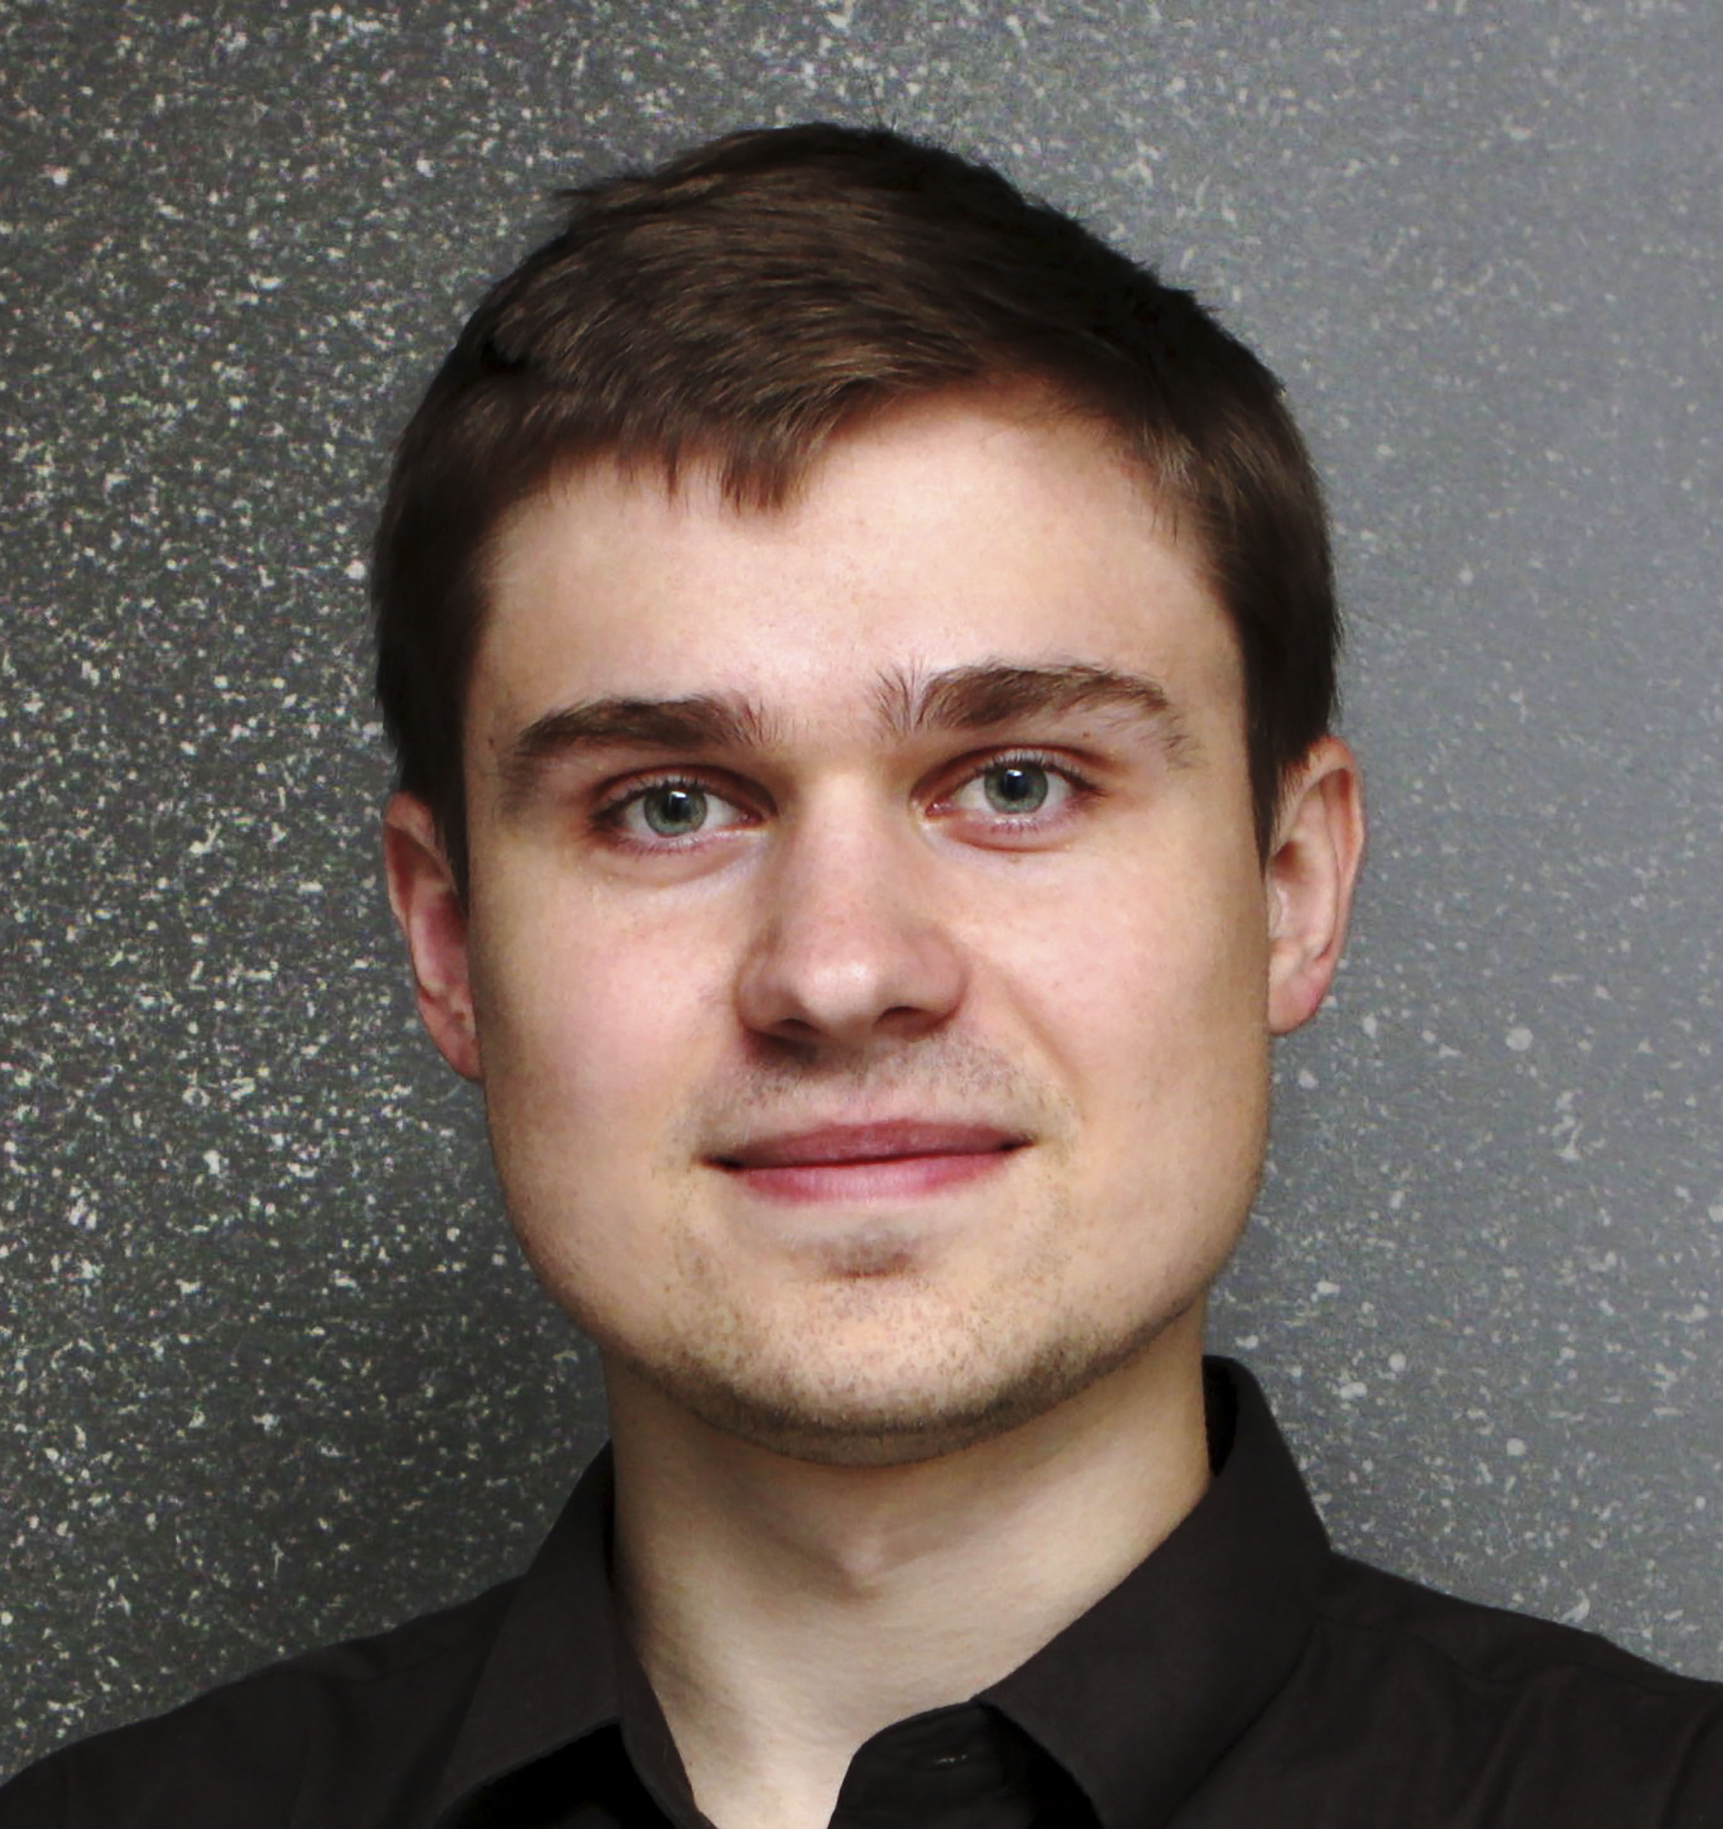
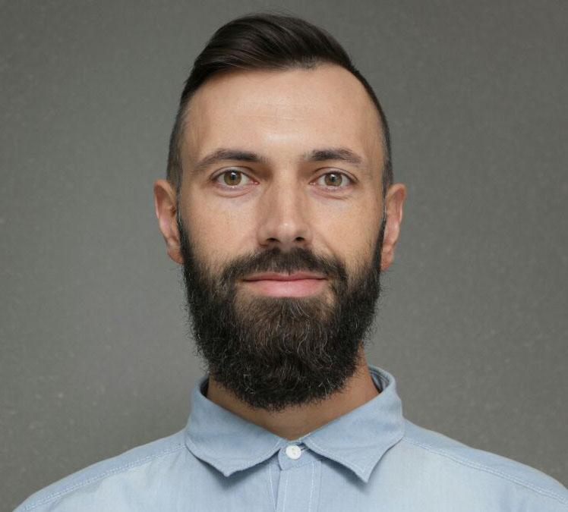
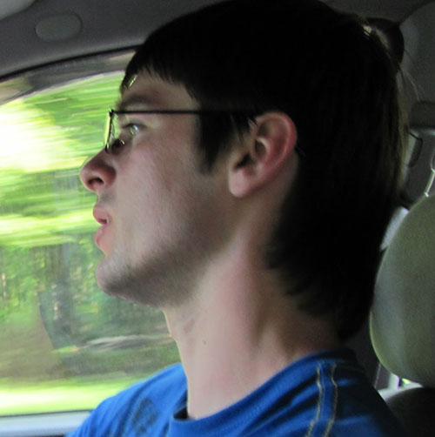
Кто мы
Гонтарев Константин,
Опыт: Fullstack Software Developer,
Слушатель курсов ICU Professional Coach,
Роль: Менеджер проекта
Королёв Дмитрий,
Опыт: Senior Lead Mobile Developer,
Роль: Мобильный разработчик
Войнович Антон,
Опыт: Senior UX/UI designer,
диплом с отличием университета «Нетология»
Роль: дизайнер
Юрий Минич
Опыт: Senior Lead Mobile Developer,
Роль: Мобильный разработчик

Slide 3
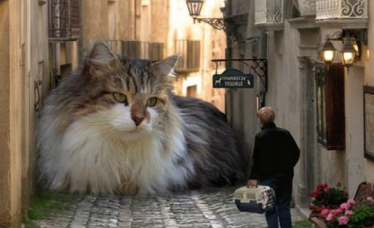
Боль больших компаний
Много людей
Много процессов
Много дополнительных затрат

Slide 4

Наша боль
Интеграция в компанию
Стратегия развития
Рутина

Slide 5
И в чем проблема?
Погоня за деньгами
Корпоративное безразличие
Профессиональный застой
Потеря $$$

Slide 6
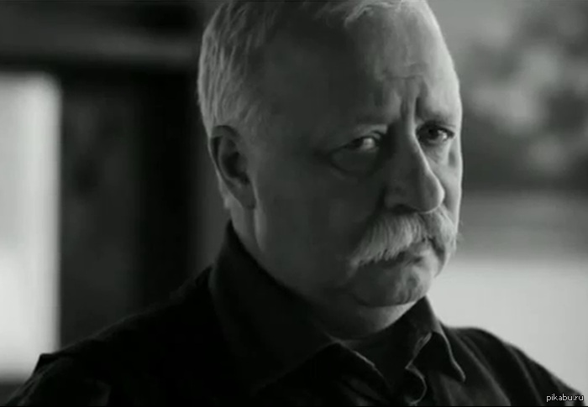
Неужели так и должно быть?

Slide 7
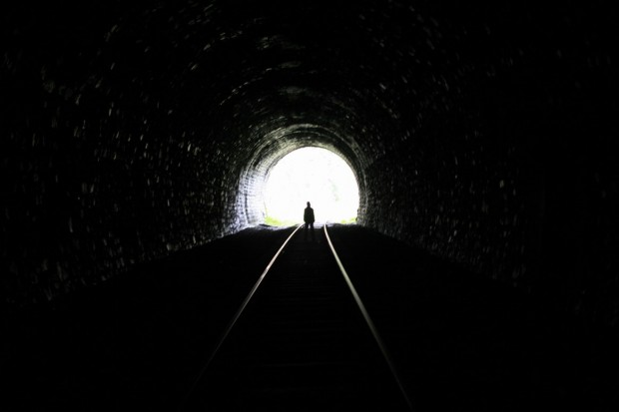
Свет в конце тоннеля
Запросы на тренинги растут
Развитие – это модно
Внедрять – всё проще и проще

Slide 8


Немного цифр
на 60 и более % вовлеченность сотрудников
Геймификация
* e-Learning Industry 2015 research
Целеполагание
76 % выполненных целей
Сопровождение
*Research by Dominican University of California

Slide 9
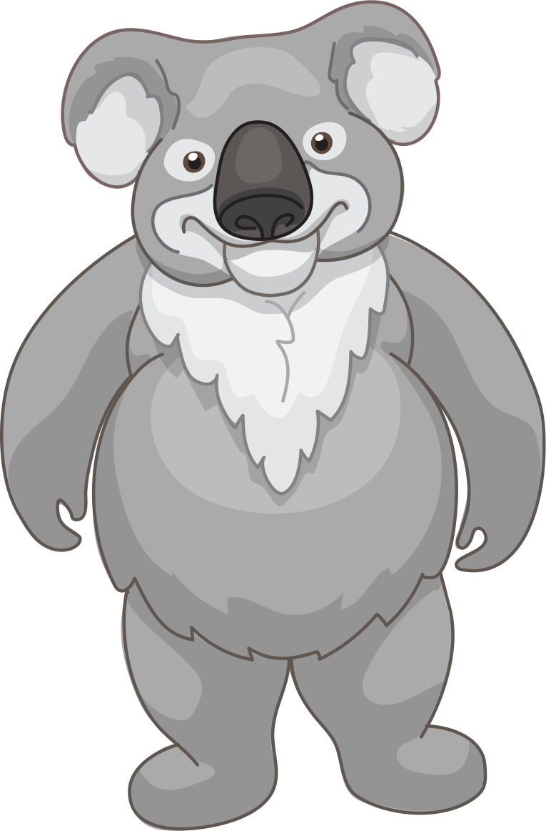
Мобильное приложение “Office ME!”
Простой интерфейс
Геймификация процесса развития
Обратная связь
Менторинг
Стратегическое развитие

Slide 10
Профиль Сотрудника

Slide 11
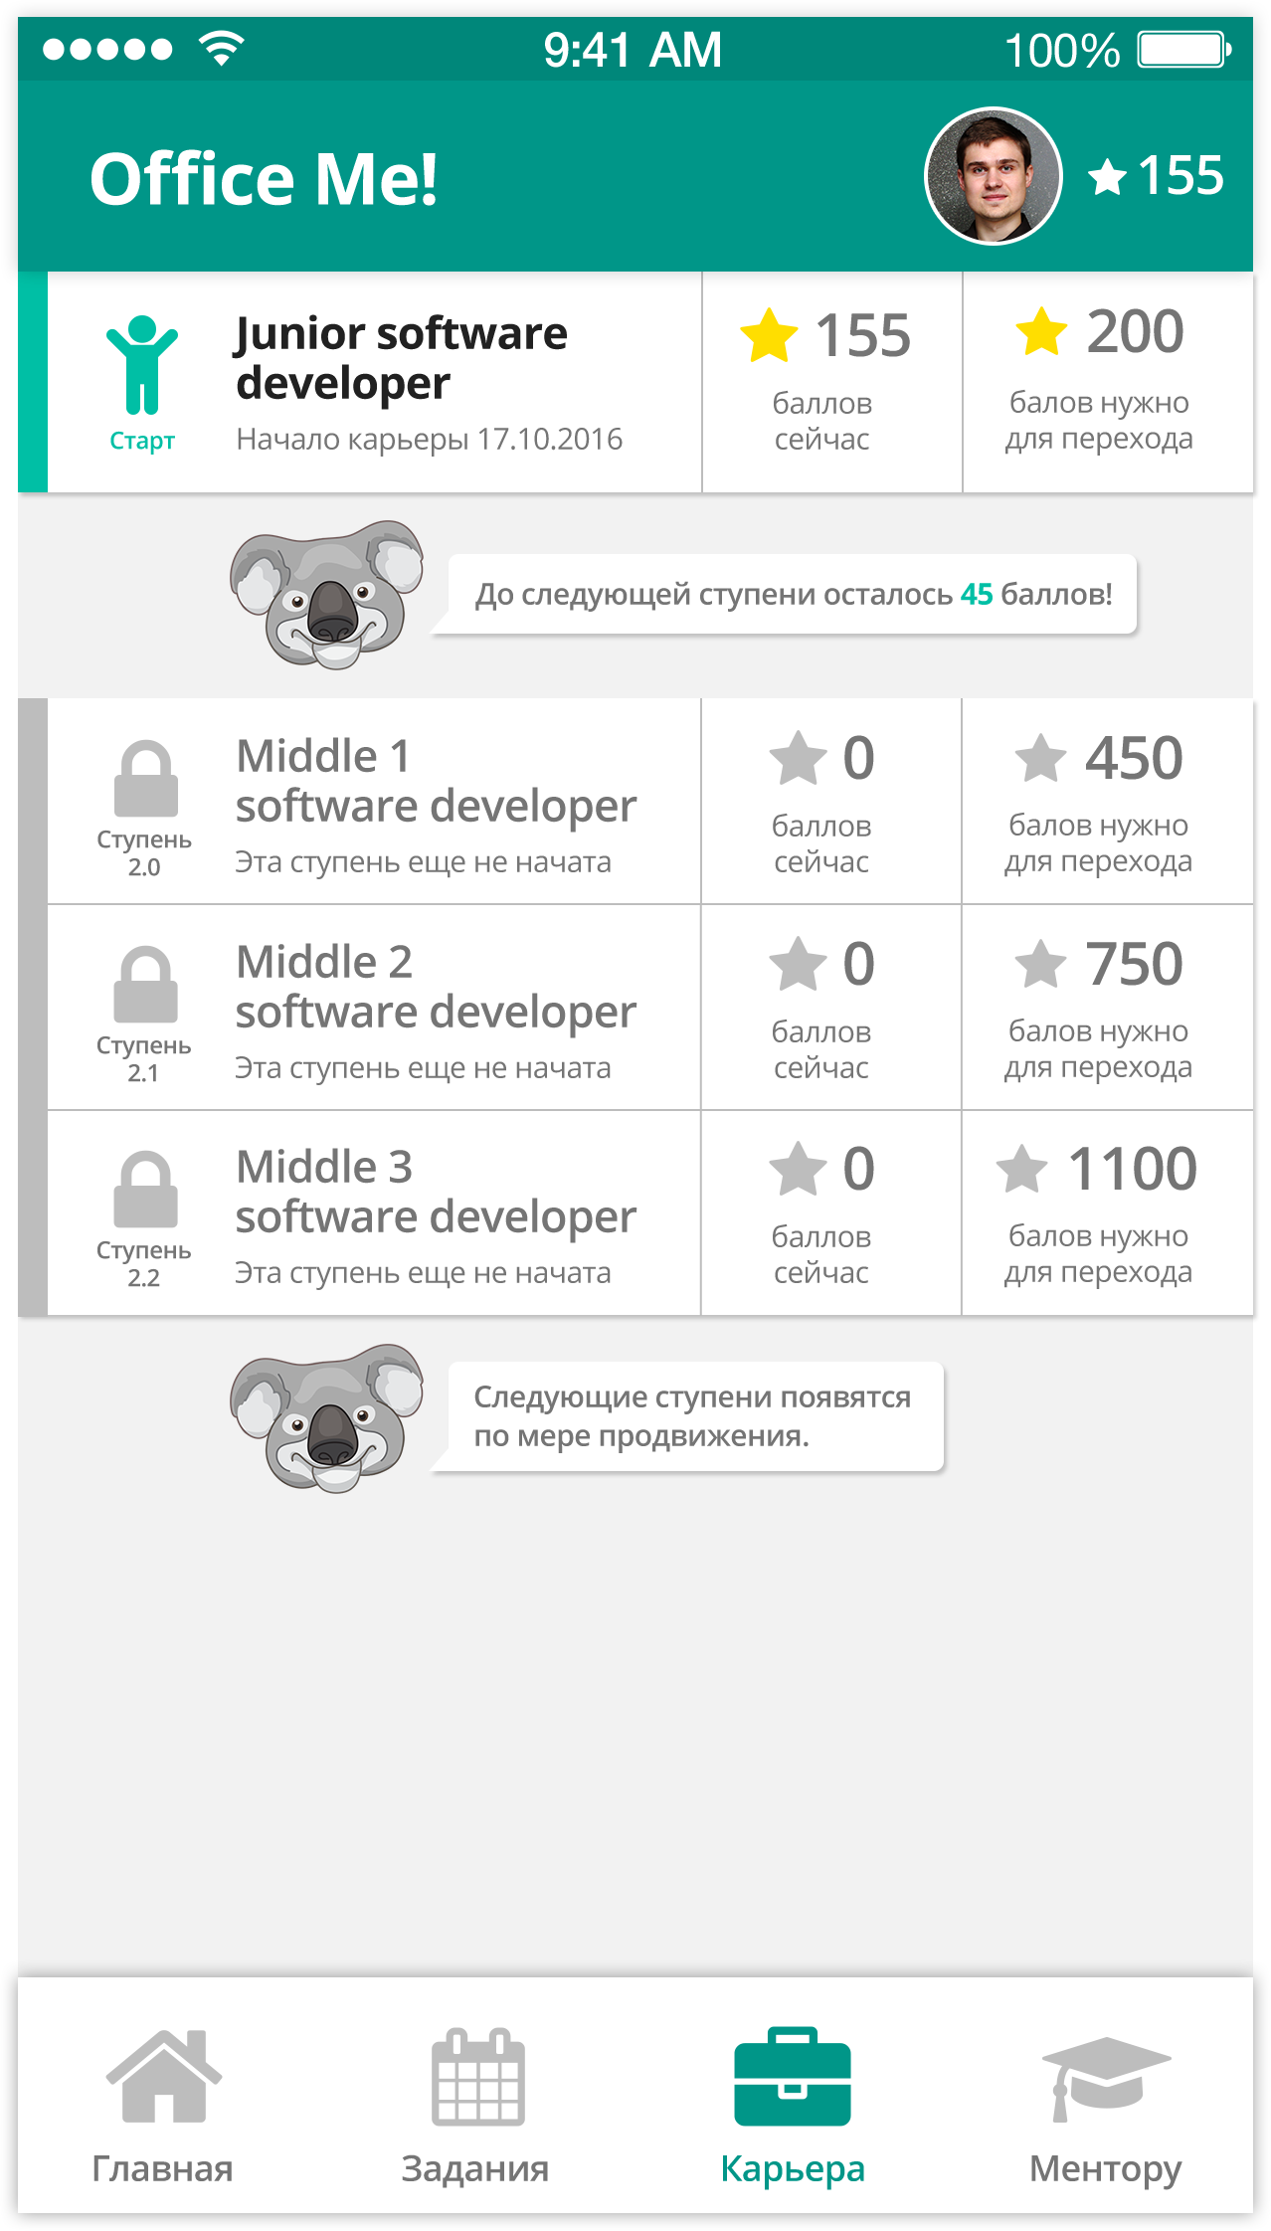
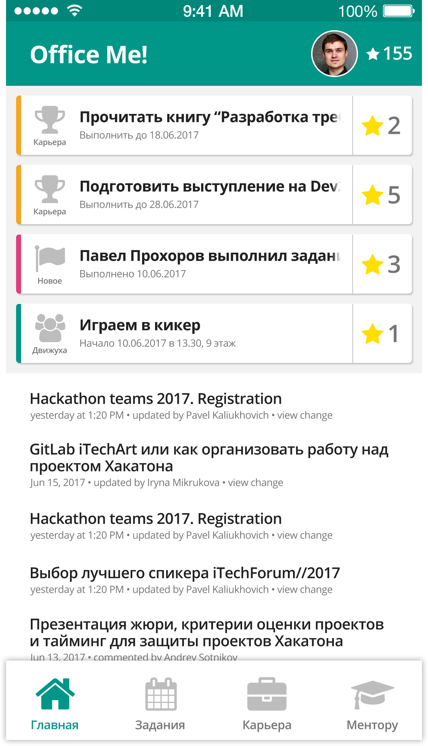
Стратегическое развитие

Slide 12

Панель управления “Office me!”
Конструктор образовательных процессов
Управление заданиями и карьерными направлениями
Анализ данных

Slide 13
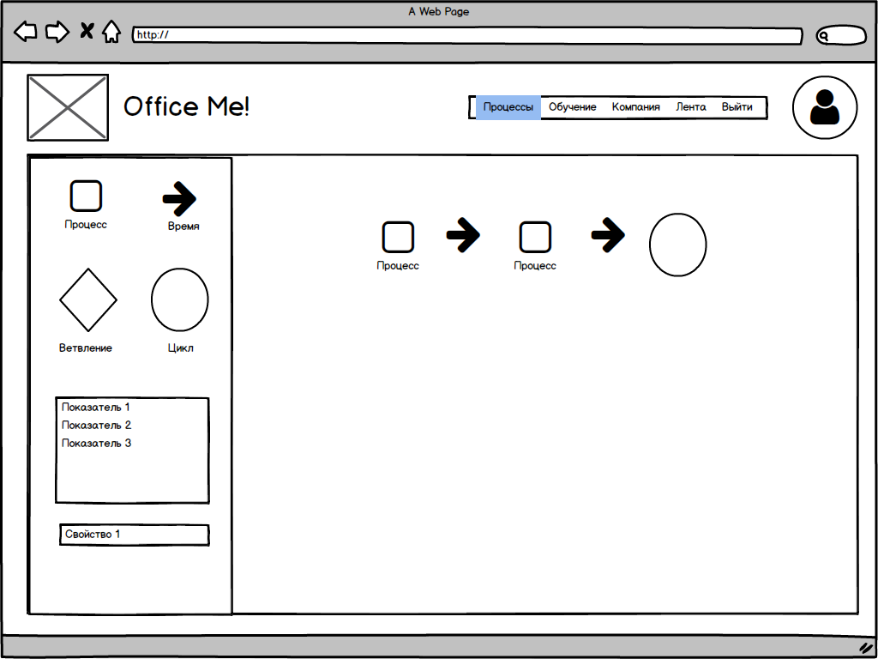
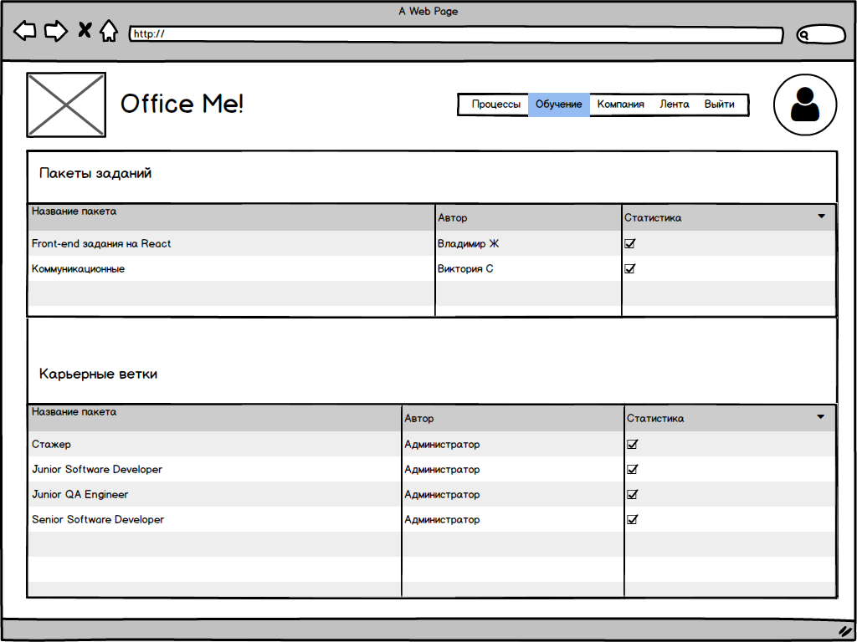
Управление корпоративным квестом

Slide 14
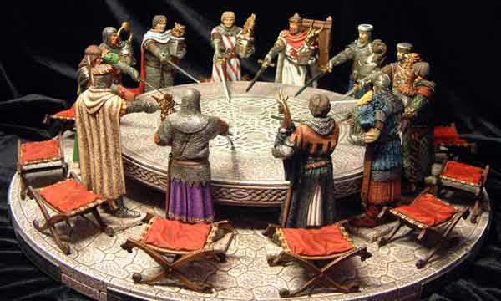
Для кого это решение
Офисные компании более 50 человек, заинтересованные в развитии своих сотрудников и формировании комфортного рабочего климата. Оптимальный возраст сотрудников 20 – 40 лет.

Slide 15

Почему мы
Конкретные процессы
Нет аналогов
Снимаем часть работы с HR отдела
Подписка и плагины

Slide 16

Что уже готово
Бизнес-модель
Концепт-документ
MVP мобильного приложения

Slide 17
Спасибо за внимание!

